Slide 1







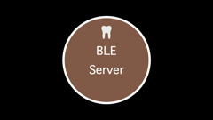
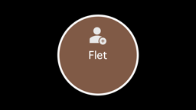
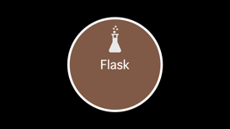
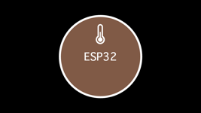

Slide 2

ESP32

Slide 3


DHT11
BLE
ESP32

Slide 4

BLE Server

Slide 5

HTTPS
BLE
Json Object
BLE

Slide 6

Flask

Slide 7
Netbird
Flask
Json Object
HTTPS

Slide 8


MQTT

Slide 9
MQTT
Json Object
VPN
Subscribe

Slide 10

Flet

Slide 11
Temp/ Hum
Flet
Web UI

